Slide 1
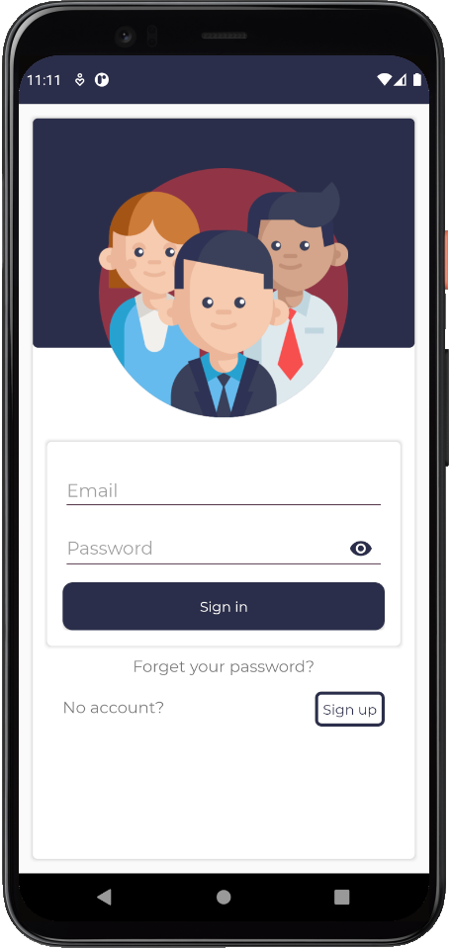
Приложение для общения «Discussion»
Город: Москва
Площадка: РТУ «МИРЭА»
Преподаватель: Макаревич Артем
Учащийся: Дегтярев Владимир
Дата: 25 мая 2021г.

Slide 2
Общая идея
Создать мессенджер, который впоследствии будет интегрироваться с сообществом студентов РТУ «МИРЭА». В мобильном мессенджере студенты смогут обмениваться материалами и заданиями в общих группах или общаться друг с другом в чатах.

Slide 3
Целевая Аудитория
Большая часть пользователей – студенты РТУ «МИРЭА», однако в будущем есть возможность интегрироваться с другими ВУЗами по всей России.

Slide 4
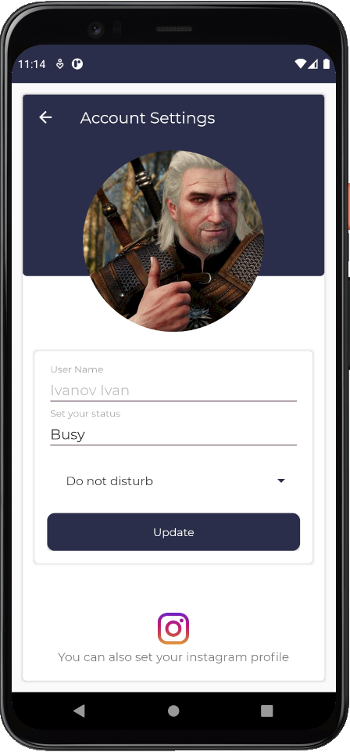
Персонификация пользователя
Выбор имени пользователя, аватара и статуса ограничивается лишь вашей фантазией

Slide 5
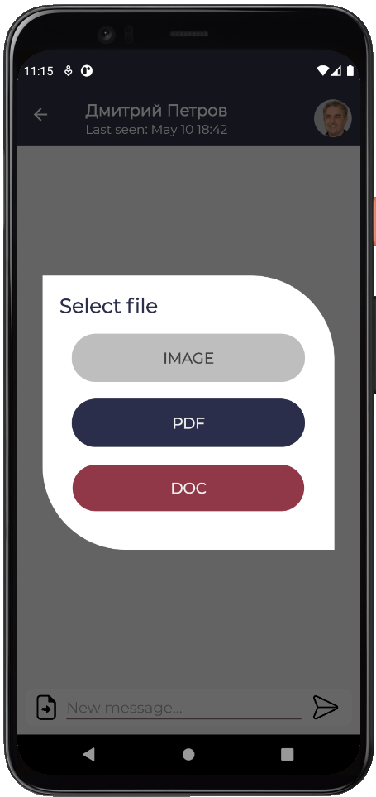
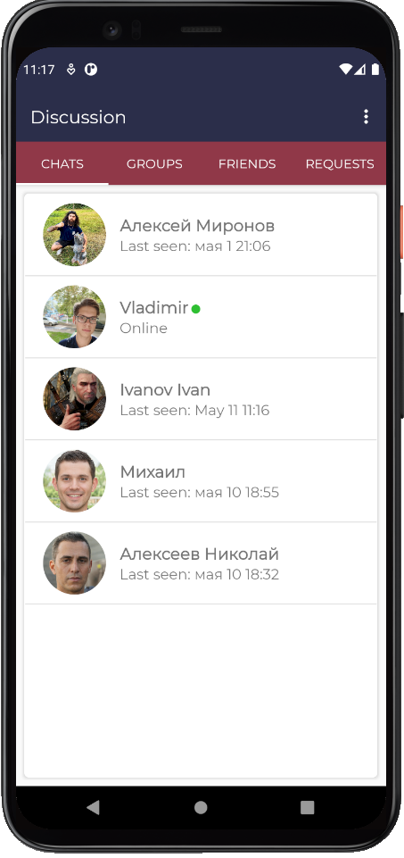
Современный дизайн чатов
Возможность отправки изображений, PDF и DOCX документов

Slide 6
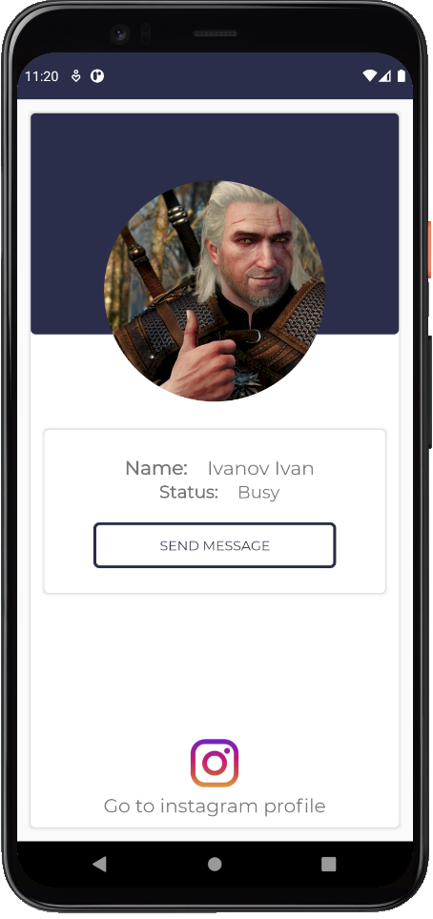
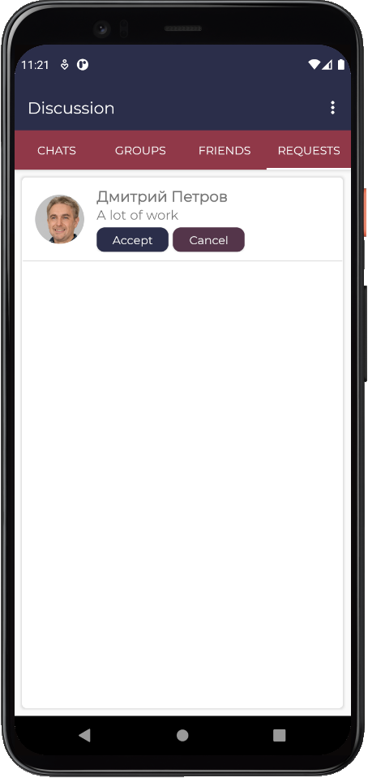
Возможность добавления пользователей в друзья

Slide 7
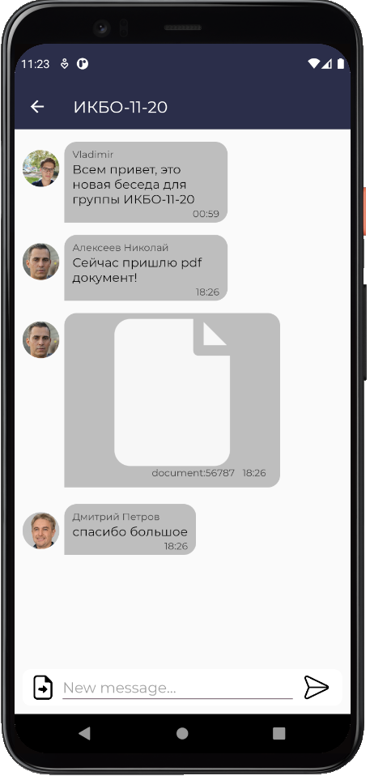
Групповые чаты
Общайтесь со всеми и сразу

Slide 8

Работа под управлением «Firebase Database»
Облачная СУБД класса NoSQL, позволяющая разработчикам приложений хранить и синхронизировать данные между несколькими клиентами

Slide 9
Заключение и дальнейшее развитие проекта
Из желаемых нововведений хочется отметить:
Возможность отправки голосовых и видео сообщений
Добавление темной темы
Реализации ленты новостей

